Slide 1
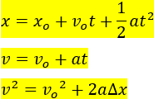
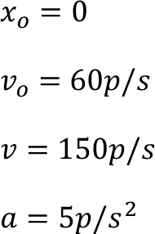
3) Un vehículo viaja a una velocidad constante de 60 p/s. Repentinamente acelera a un ritmo constante de 5p/s², hasta alcanzar una velocidad de 150 p/s. Calcule:
a) el tiempo que duró ese cambio de velocidad
b) la distancia recorrida en ese intervalo de tiempo.

